Slide 1



Муниципальное дошкольное образовательное учреждение
«Детский сад № 38»
Формирование семейных ценностей у дошкольников
для обогащения социального опыта ребенка
через реализацию проектной деятельности
и совместную деятельность с семьями воспитанников.
Старший воспитатель: Бабенко И.Ю.
г. Шуя, Ивановская область

Slide 2
Цель взаимодействия педагогов с родителями в ДОУ:
Создание единого образовательного пространства «Детский сад - семья»

Slide 3
Основные задачи педагогов ДОУ в работе с родителями:
Установить партнерские отношения с семьей каждого воспитанника;
2. Объединить усилия для развития и воспитания детей;
3. Создать атмосферу взаимопонимания, общности интересов, эмоциональной взаимоподдержки;
4. Активизировать и обогащать воспитательные умения родителей;
5. Поддерживать их уверенность в собственных педагогических возможностях.

Slide 4
Принципы взаимодействия:
1. Индивидуальный подход.
2. Доброжелательный стиль общения педагогов с родителями.
3. Сотрудничество, а не наставничество.
4. Динамичность форм и направлений работы с родителями.

Slide 5
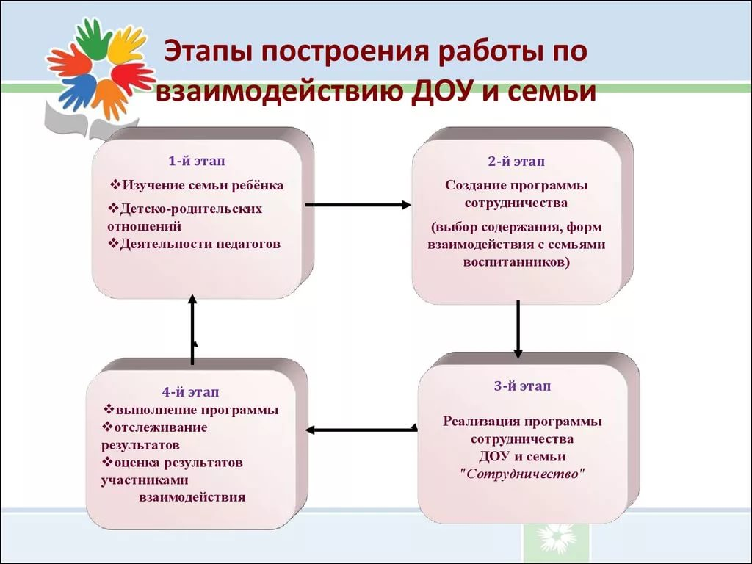

Slide 6
Основные направления работы с родителями
ДОСУГОВОЕ НАПРАВЛЕНИЕ
ПОЗНАВАТЕЛЬНОЕ НАПРАВЛЕНИЕ
ИНФОРМАЦИОННО – АНАЛИТИЧЕСКОЕ НАПРАВЛЕНИЕ
НАГЛЯДНО – ИНФОРМАЦИОННОЕ НАПРАВЛЕНИЕ

Slide 7
Познавательное направление
(направлено на ознакомление родителей с возрастными и психологическими особенностями детей дошкольного возраста, формирование у родителей практических навыков воспитания детей)
Общие, групповые собрания.
Консультации и индивидуальные беседы.
Выставки детских работ, поделок, изготовленные вместе с родителями.
Совместное создание предметно-развивающей среды.
Семейные проекты.
Открытые занятия.

Slide 8
Информационно-аналитическое направление
(направлено на выявление интересов, потребностей, запросов родителей, уровня их педагогической грамотности, установление эмоционального контакта между педагогами, родителями и детьми)
Анкетирование
Тестирование
Личные беседы
Данные формы помогут правильно выстроить работу с родителями, сделать ее эффективной, подобрать интересные формы взаимодействия с семьей.

Slide 9
Наглядно-информационное направление
Важные моменты:
Все материалы для ознакомления должны быть эстетически оформлены;
Содержание необходимо регулярно обновлять, иначе родительский интерес к этой информации быстро пропадет ;
Оформление выполняется так, чтобы привлекать внимание родителей (текст на цветной бумаге, фотографии детей группы, картинки-символы);
Содержание предполагаемого материала должно быть действительно интересно большинству родителей.

Slide 10
Досуговое направление
(призвано устанавливать теплые доверительные отношения, эмоциональный контакт между педагогами и родителями, между родителями и детьми).
Праздники необходимо проводить не для родителей, а с привлечением родителей, чтобы они знали, сколько хлопот и труда надо вложить при подготовке любого торжества.

Slide 11
Формы взаимодействия с родителями
Традиционные формы:
Родительские собрания
Консультации
Утренники
Дни открытых дверей
Оформление информационных стендов
Посещение семьи ребенка
Анкетирование

Slide 12
Формы взаимодействия с родителями
Нетрадиционные формы:
Информация о группе, детском саде на сайте в Интернете.
Вовлечение в спортивные и творческие конкурсы.
Презентация группы.
Концерты.
Тематические досуги.
Оформление стенгазет и буклетов.
Групповые встречи – практикумы, мастер – классы, круглые столы, дискуссии, видеопрезентации.
Почта доверия.
Театрализованные представления для детей с участием родителей.
Нетрадиционные собрания.

Slide 13
Проекты по взаимодействию с родителями МДОУ «Детский сад № 38»
«Трудовое воспитание: детский сад + семья и я».
«Моя семья».
«Семья, главное в жизни!»
«Я и моя семья».
«Мамочка любимая, самая красивая!»
«Главное – вместе!»
«Детский сад пришел в семью!»
«Узнаем друг друга лучше».

Slide 14
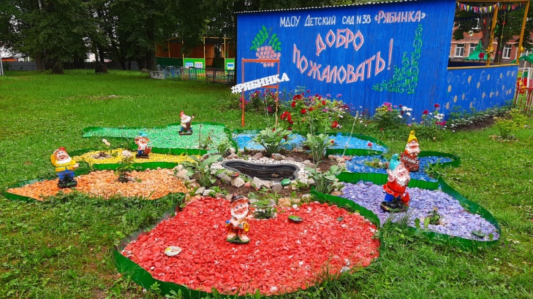
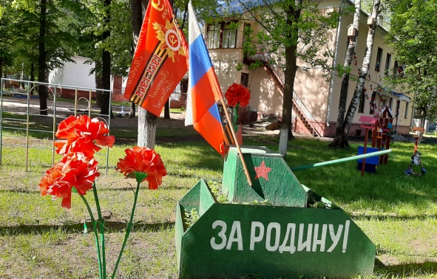
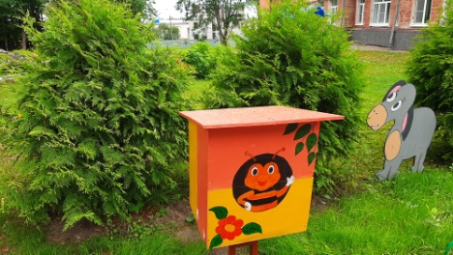
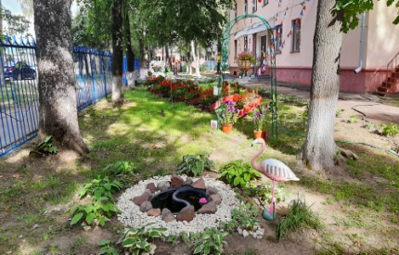
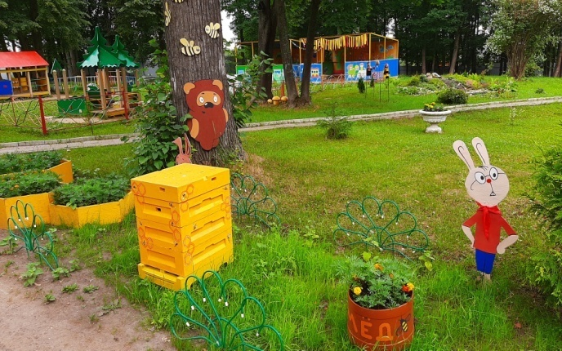
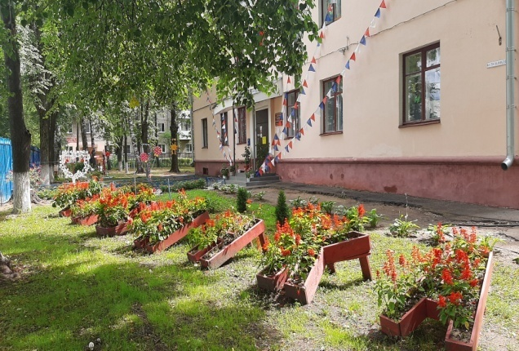
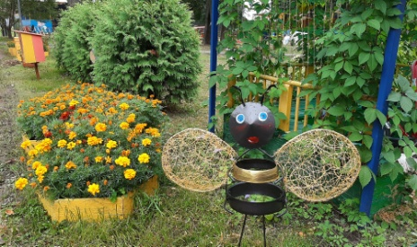
Благоустройство территории ДОУ
Цель: привлечение к созданию и оформлению клумбы через совместную работу родителей группы

Slide 15
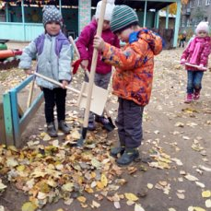
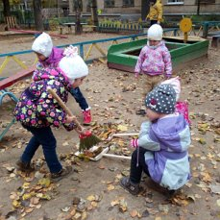
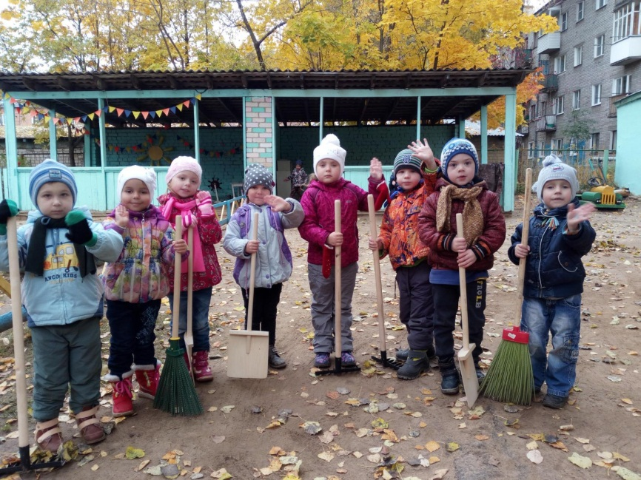
Изготовление уличного инвентаря
Цель: привлечение родителей к пополнению количества уличного инвентаря для воспитанников группы.

Slide 16
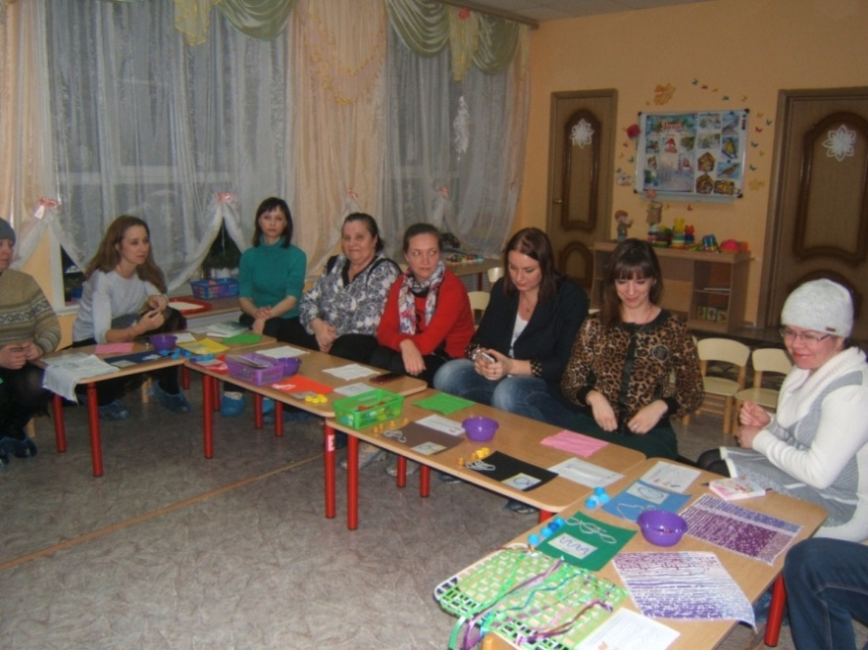
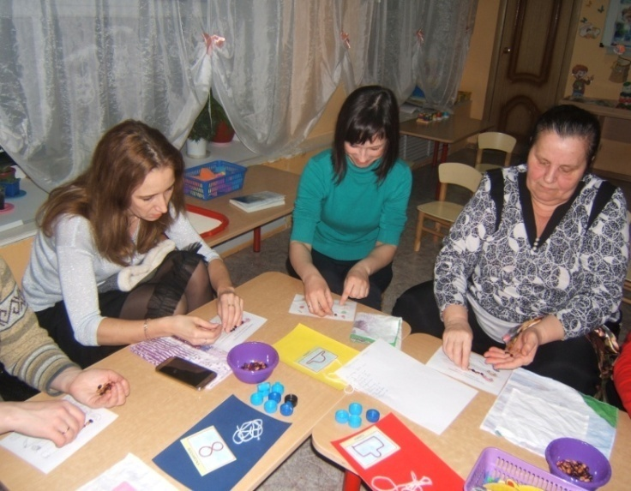
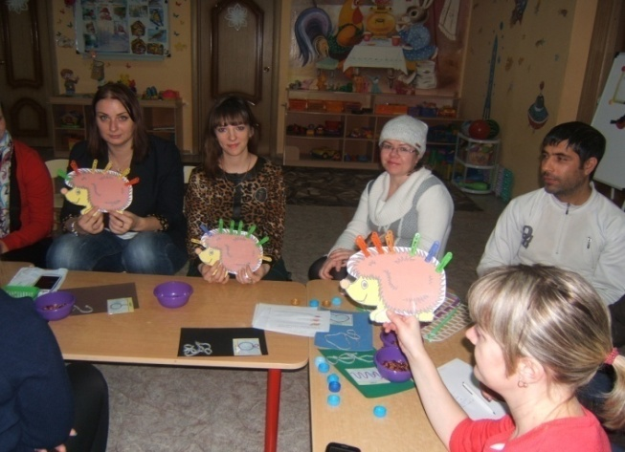
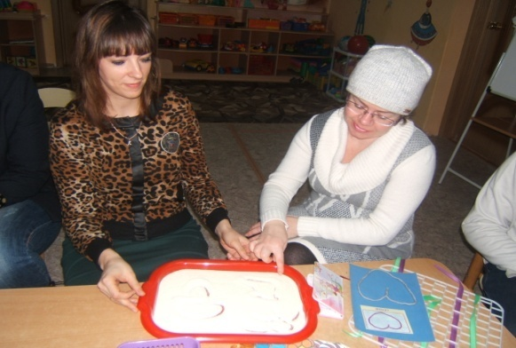
Мастер –класс для родителей «Пальчиковые игры»
Цель: Показать важность работы по развитию мелкой моторики у детей дошкольного возраста

Slide 17
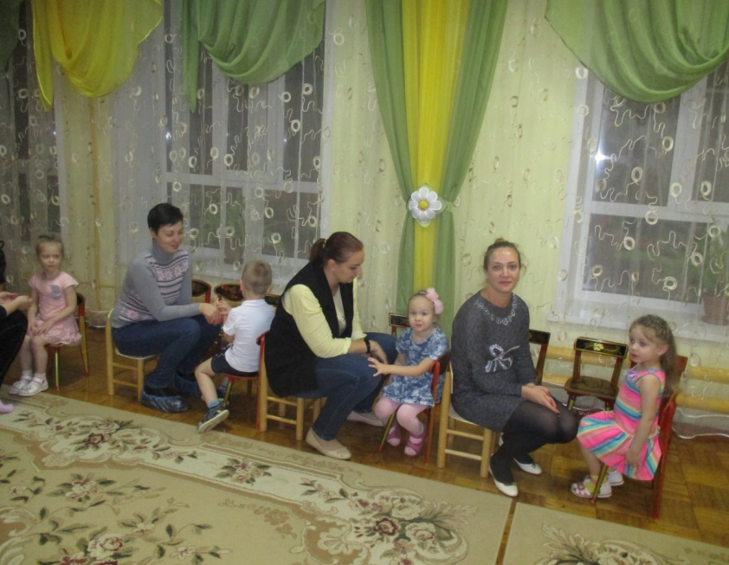
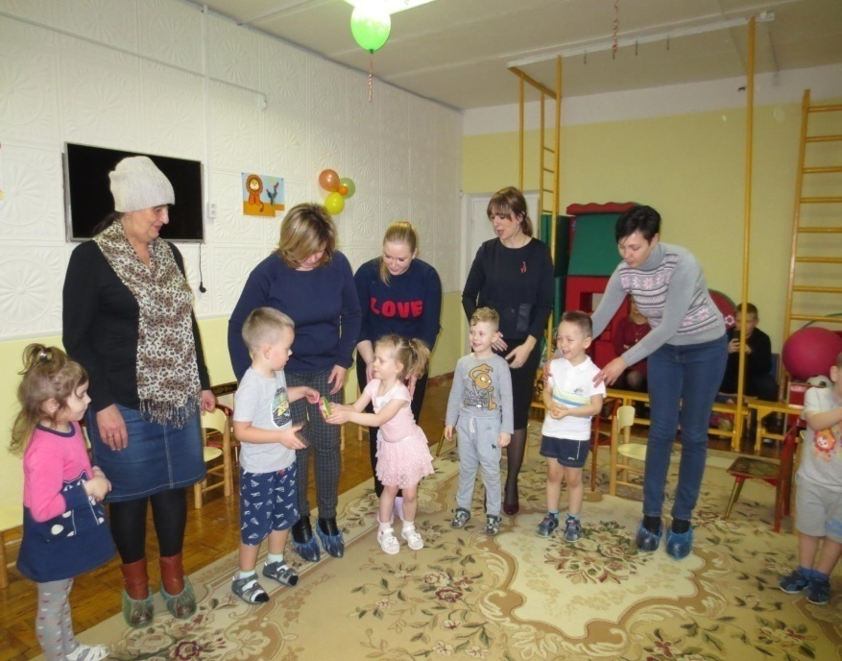
Родительское собрание «Играют дети – играем вместе!»

Slide 18
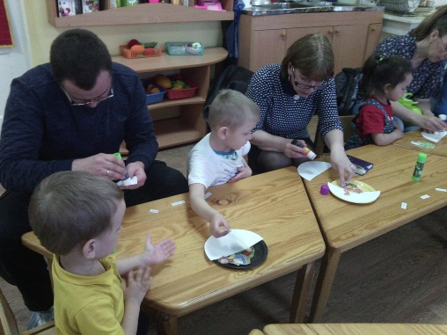
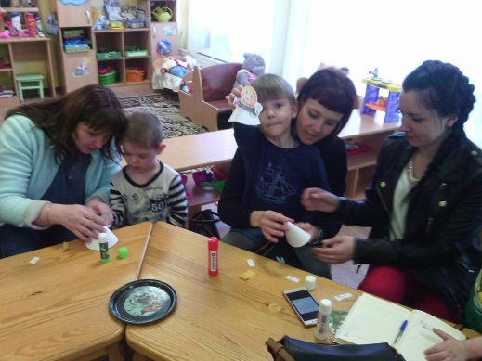
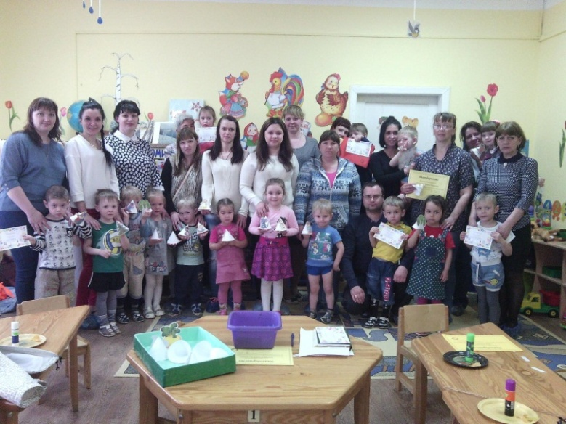
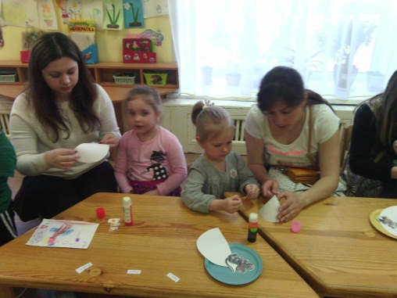
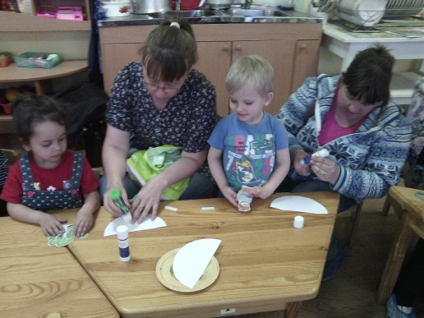
Мастер-класс по изготовлению конусной игрушки
для театрального уголка группы.
Цель: Изготовление конусных игрушек для театрального уголка группы совместными силами детей и родителей.

Slide 19
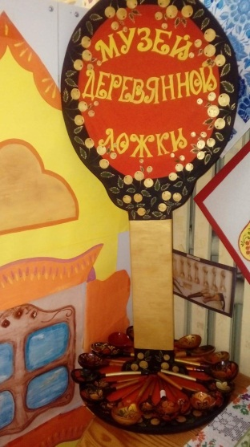
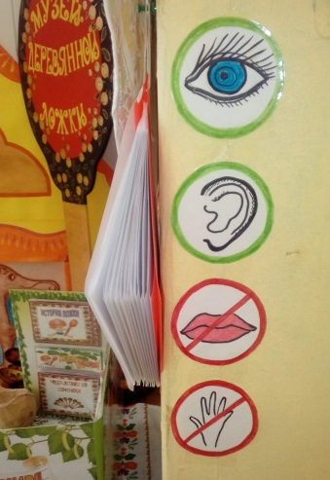
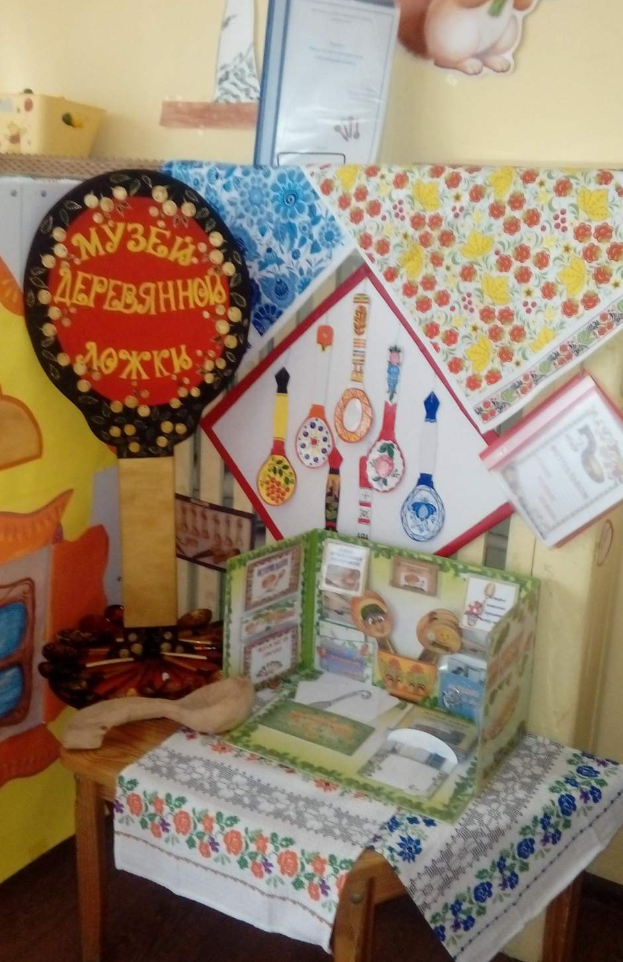
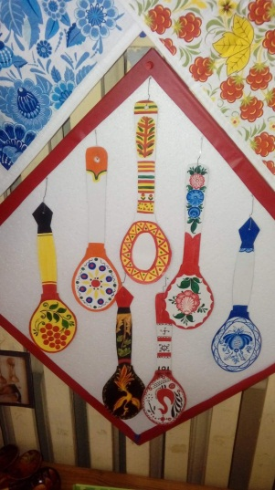
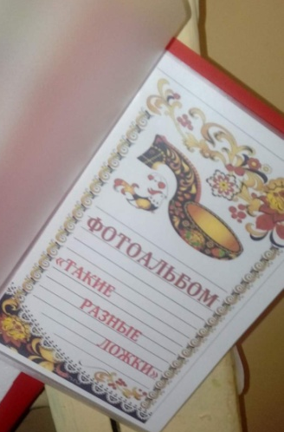
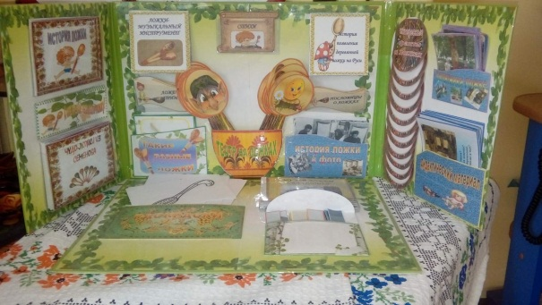
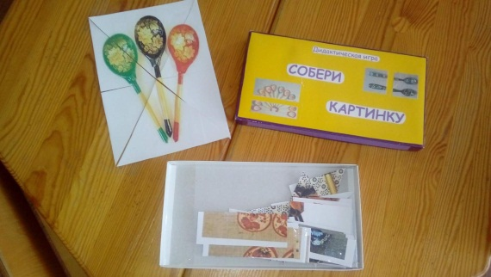
Создание мини-музея «Деревянная ложка»
Цель: пополнение предметно-пространственной развивающей среды для ознакомления и приобщения детей к русским народным традициям

Slide 20
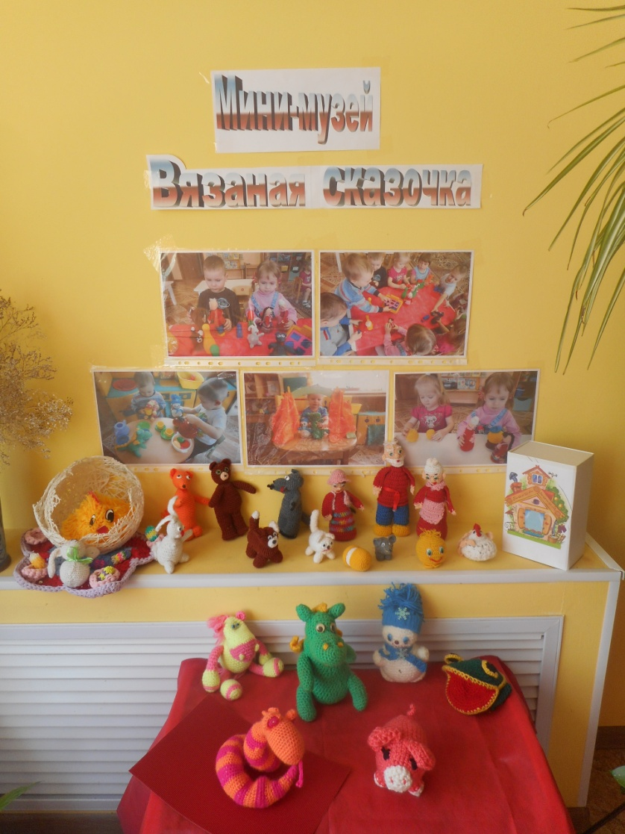
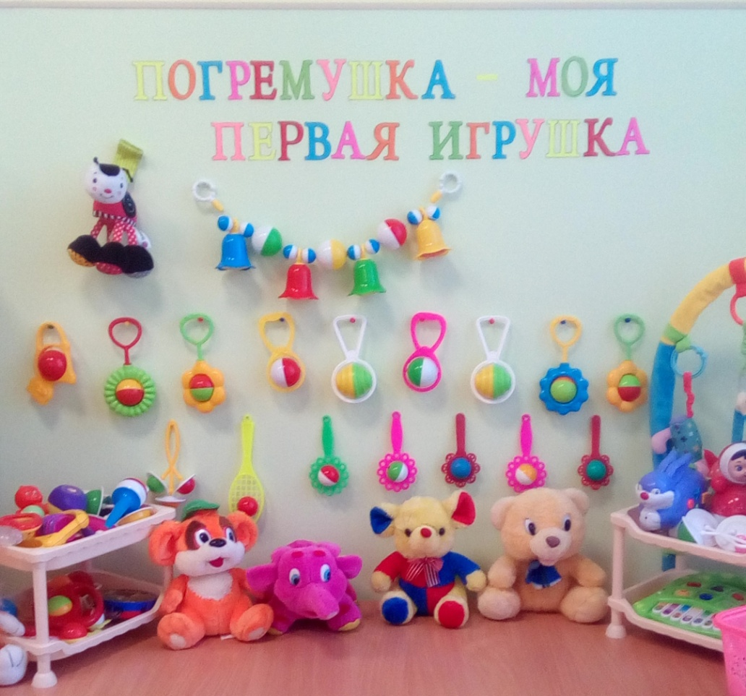

Slide 21
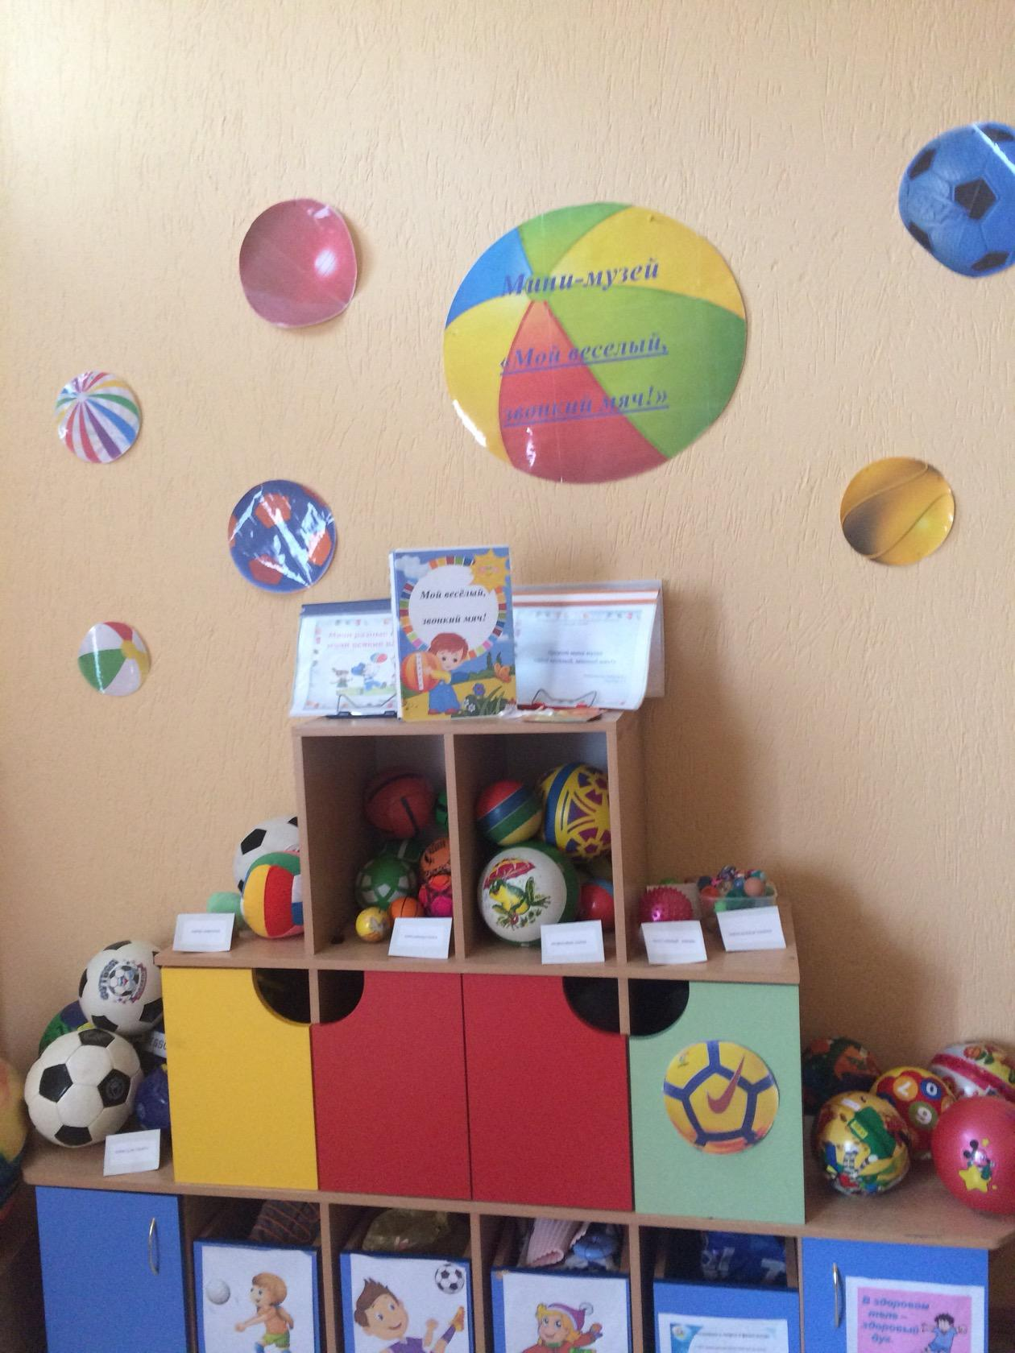
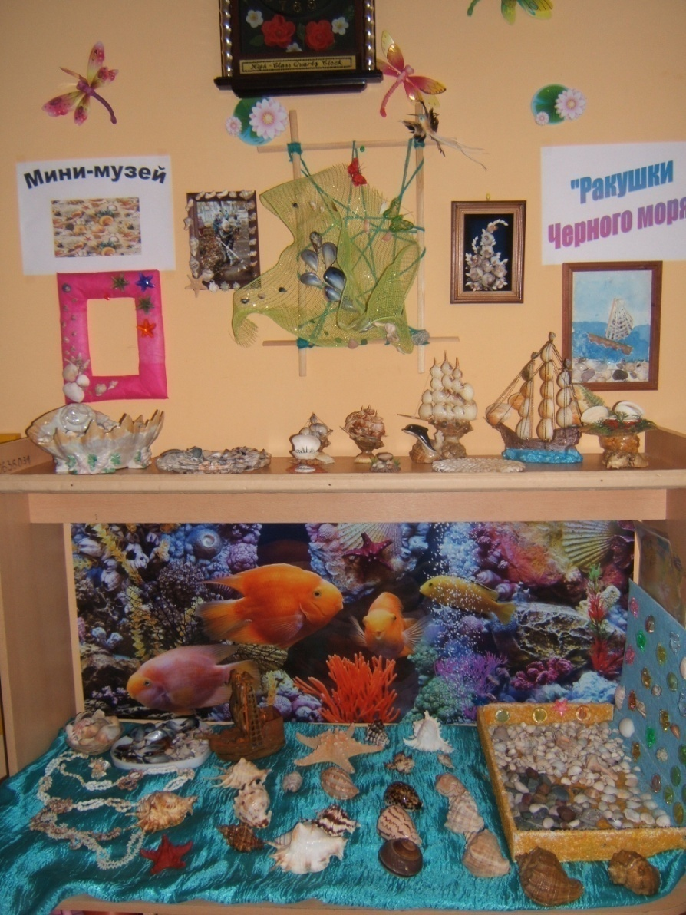

Slide 22
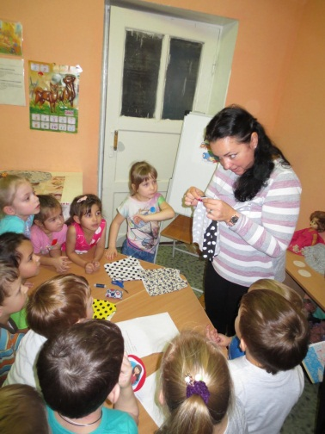
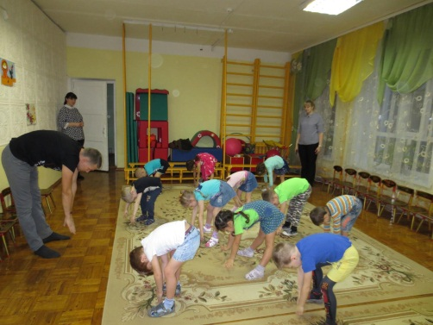
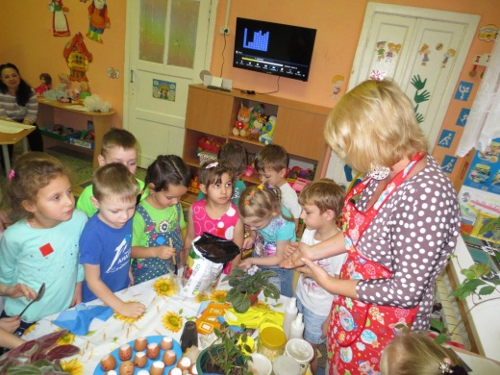
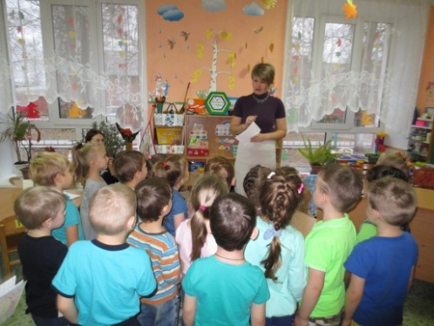
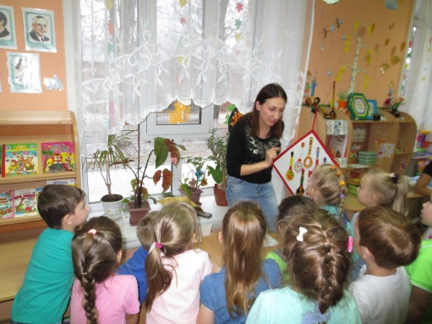
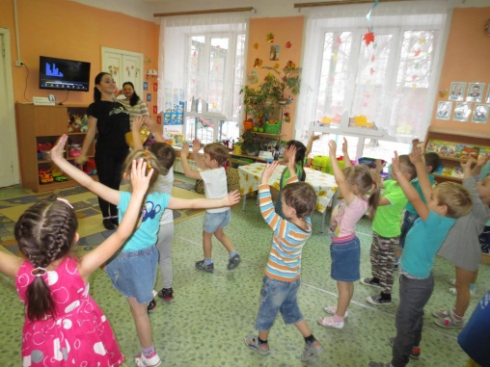
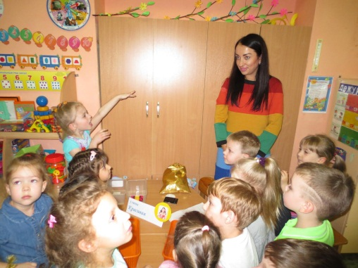
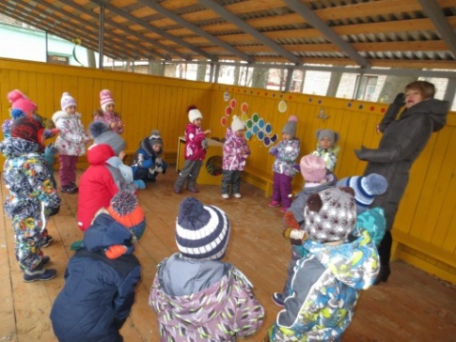
День открытых дверей.
Цель: привлечение родителей к сотрудничеству путем активного участия в организации режимных моментов вместе с детьми.

Slide 23
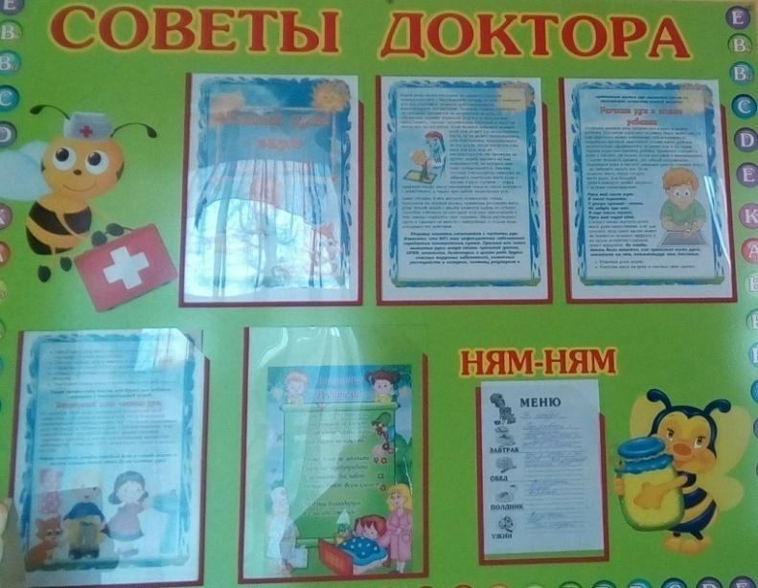
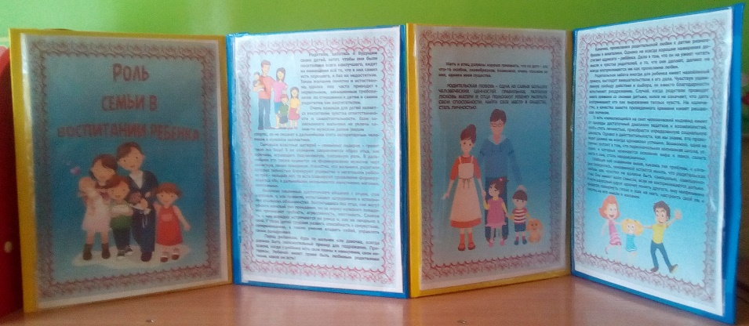
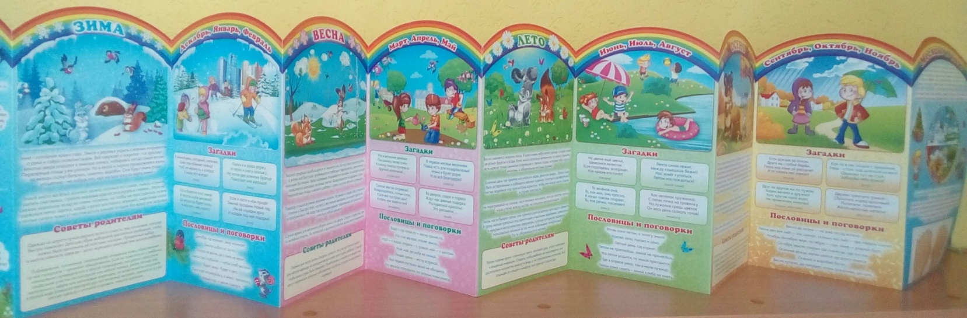
Информационные стенды

Slide 24
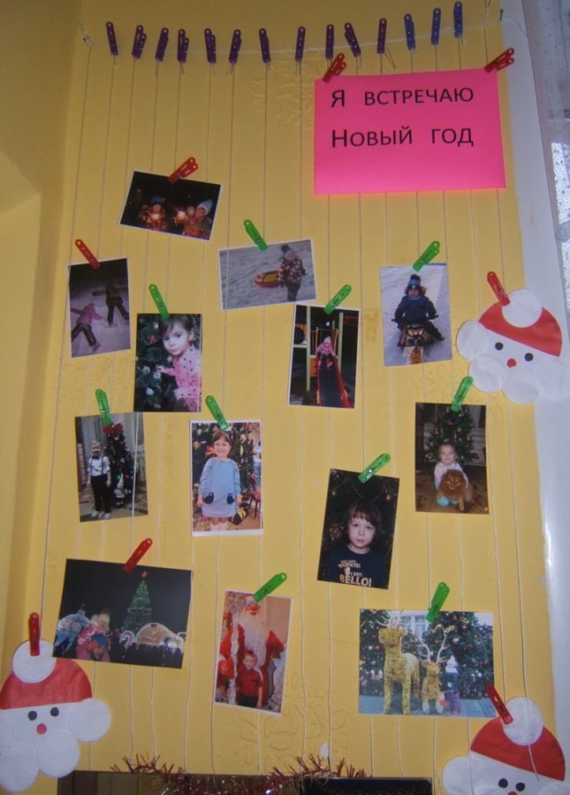
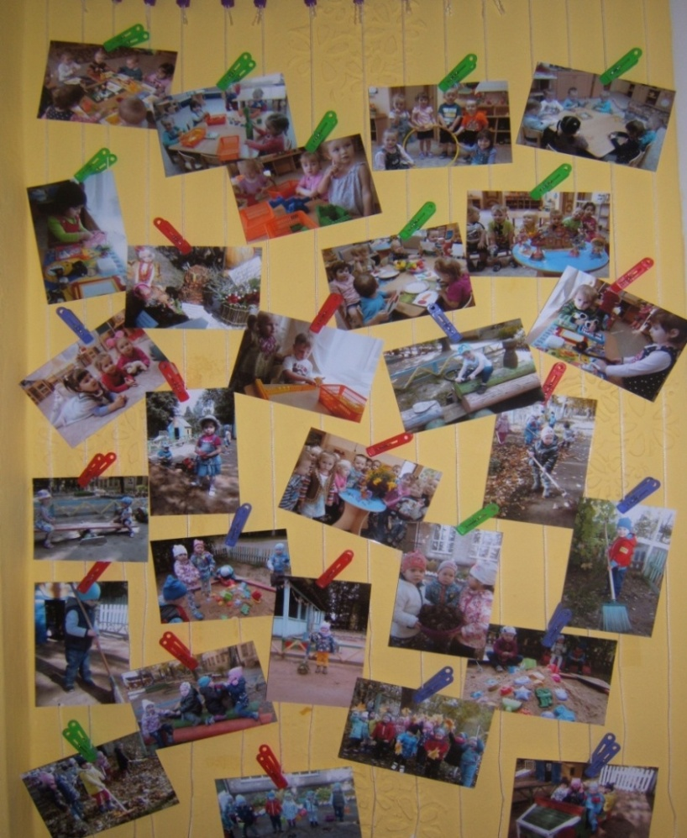
ФОТО-ЗОНА

Slide 25
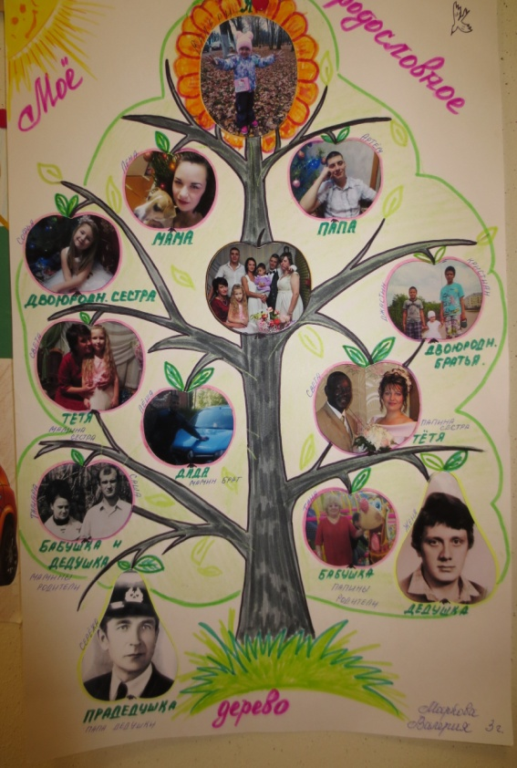
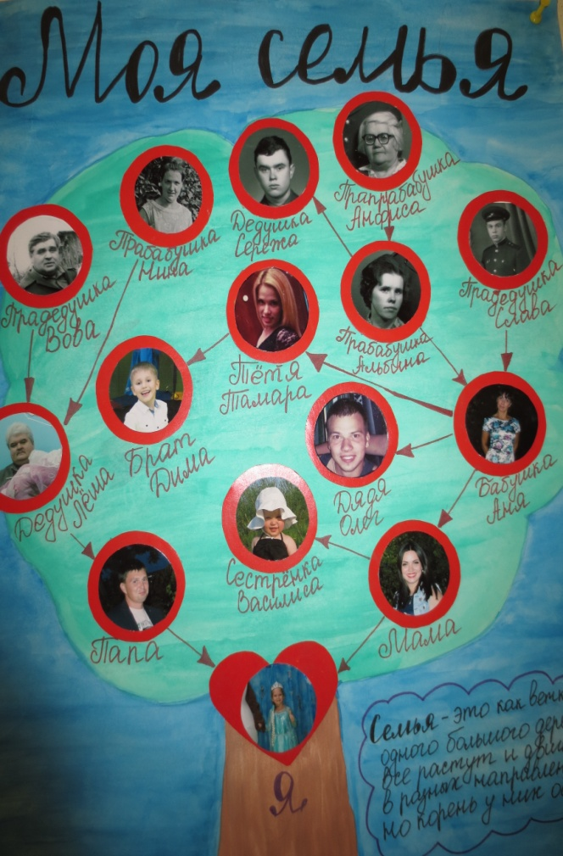
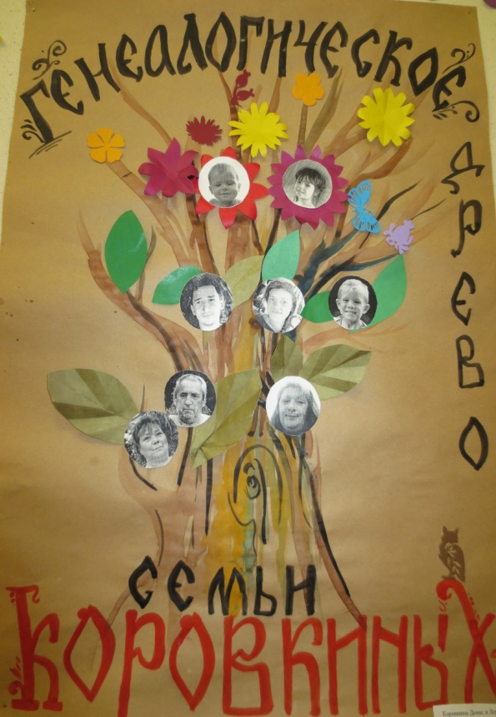
Генеологическое древо семьи

Slide 26
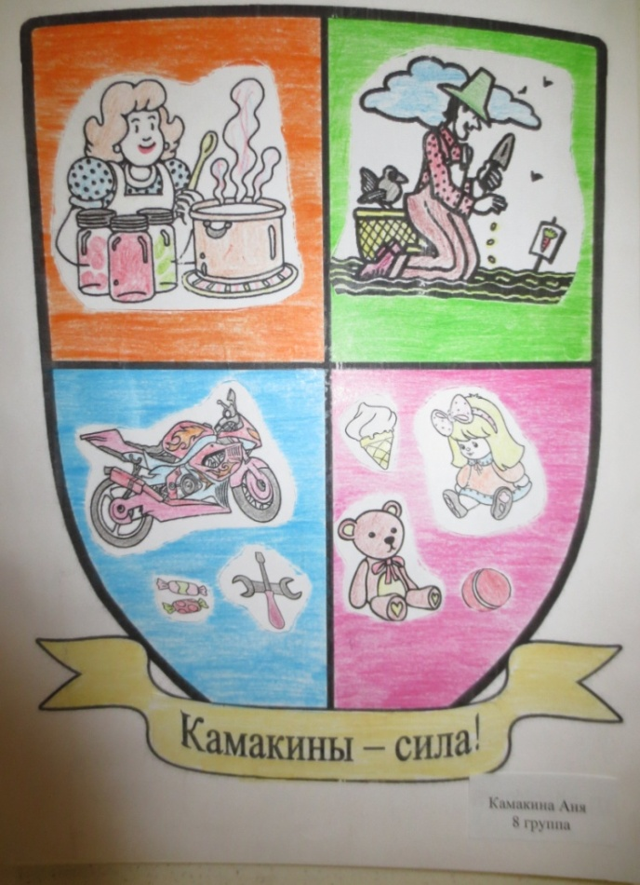


Герб семьи

Slide 27



Персональная выставка

Slide 28



Выставка творческих работ
«Отдыхаем всей семьей»

Slide 29






Совместные праздники, развлечения

Slide 30



Участие родителей конкурсах и выставках

Slide 31




Участие родителей вместе с детьми конкурсах и выставках

Slide 32





Конкурс фотографий «Как я провел лето»

Slide 33


Конкурс фотографий «Золотая осень»

Slide 34
Таким образом, использование разнообразных форм работы с семьями воспитанников детского сада даёт положительные результаты. Всей своей работой сотрудники ДОУ доказывают родителям, что их вовлечение в педагогическую деятельность, заинтересованное участие в воспитательно-образовательном процессе важно не потому, что этого хочет воспитатель, а потому, что это необходимо для развития их собственного ребенка.

Slide 35


Slide 36
Наше правило:
Мы готовы воспитывать вместе,
но не вместо Вас!

Slide 37
Спасибо
за внимание!

